Slide 1
ЗНАЧЕНИЕ КЛИМАТА В ПОДБОРЕ СОРТОВ И ТЕХНОЛОГИЙ ВЫРАЩИВАНИЯ ГОЛУБИКИ ВЫСОКОРОСЛОЙ

Slide 2
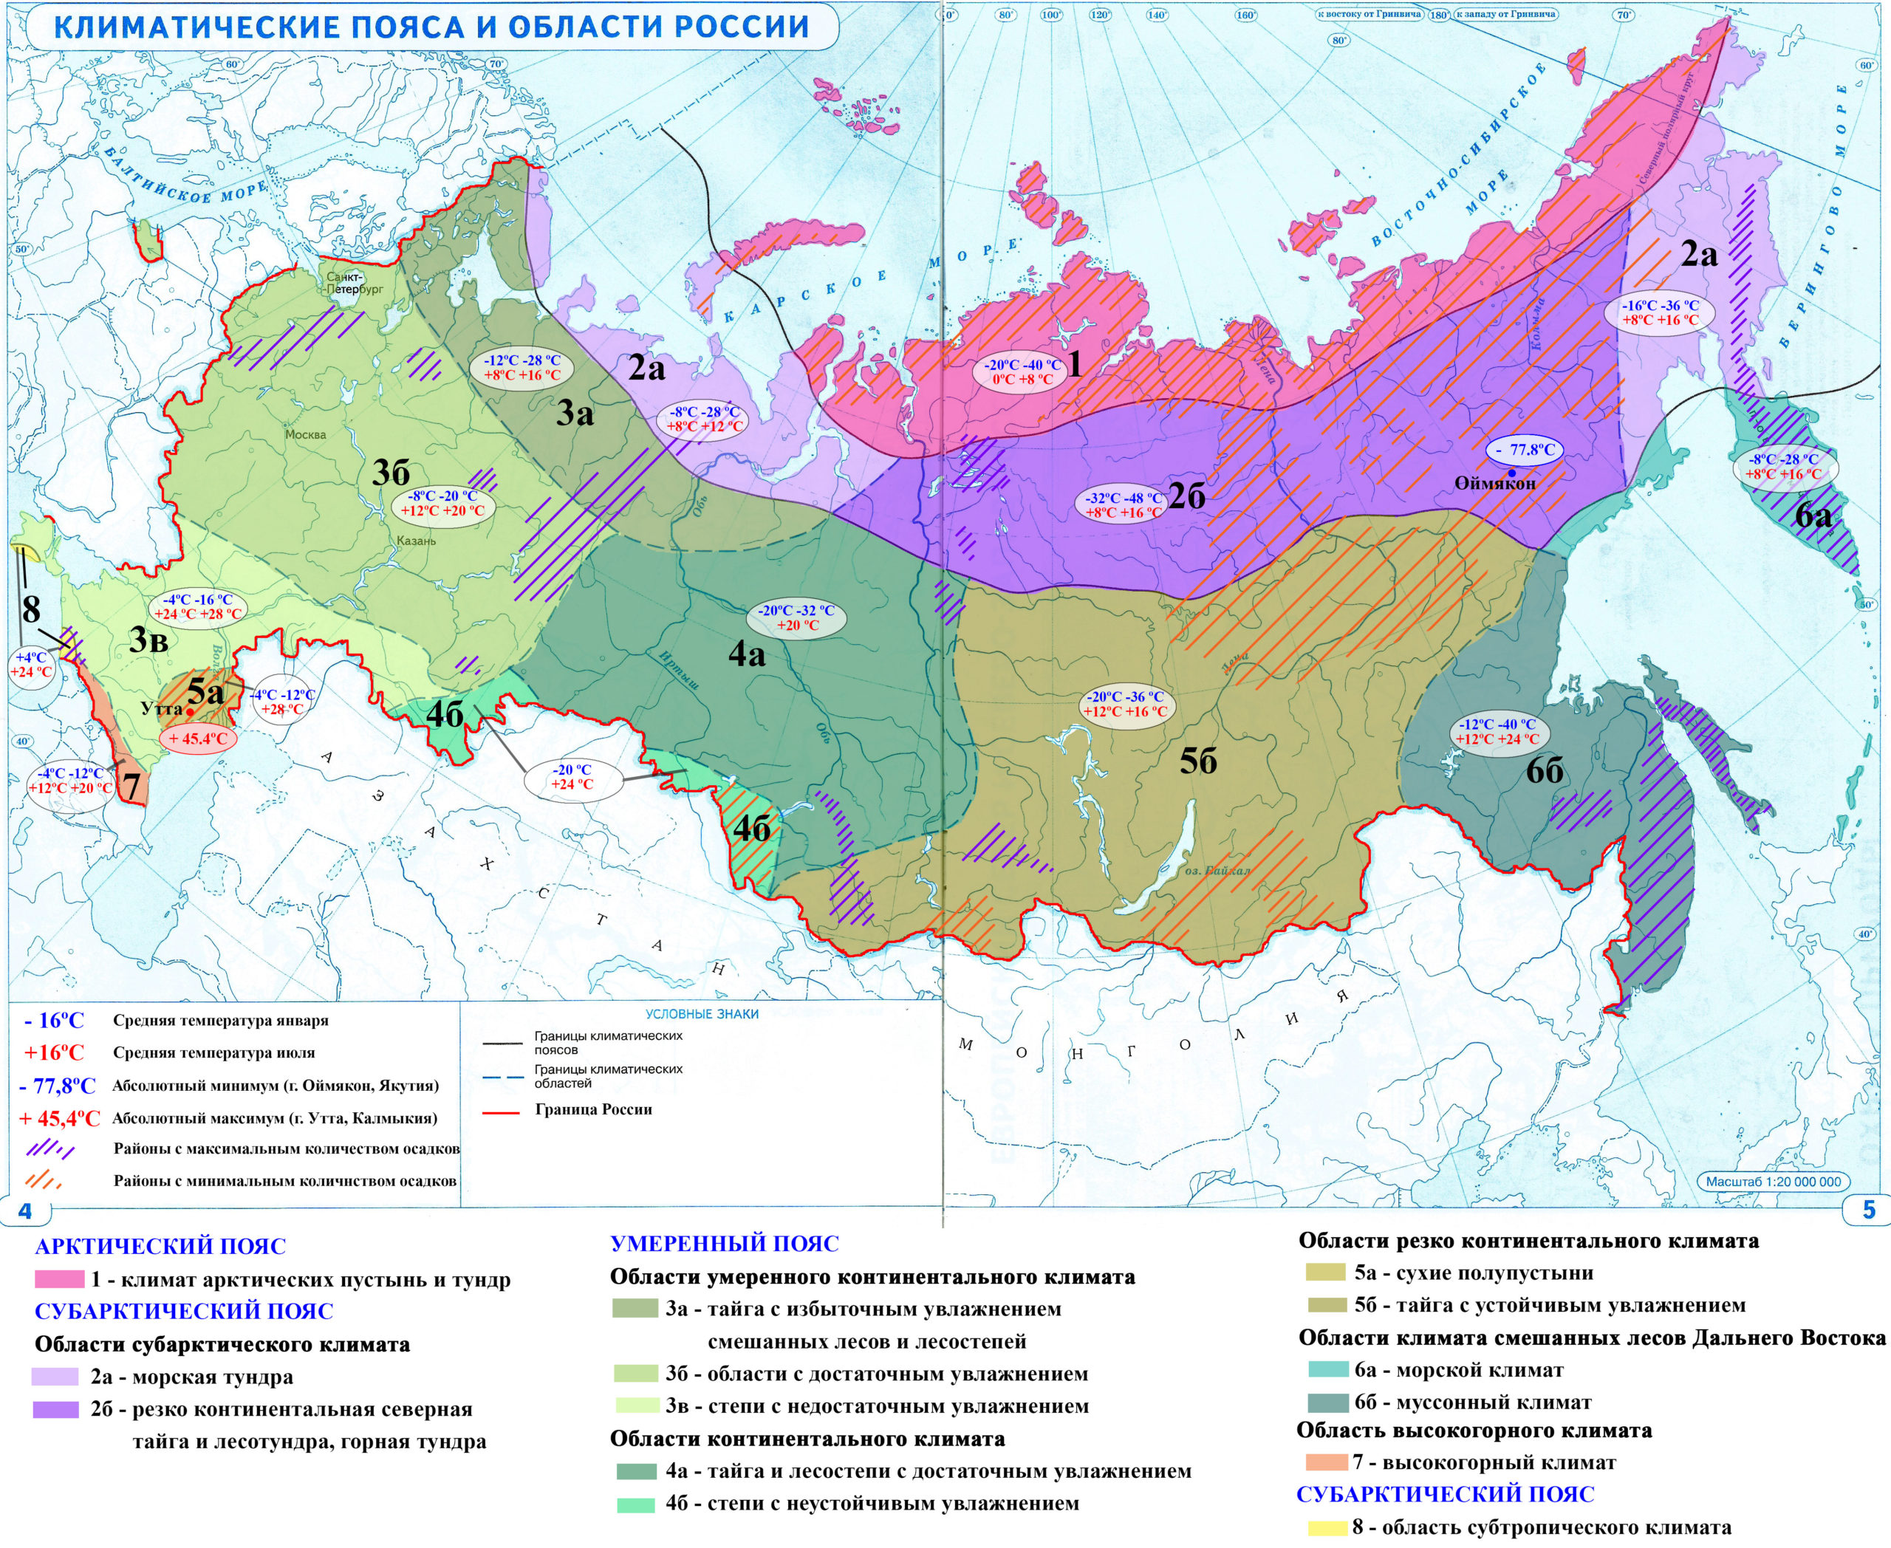
1. КЛИМАТ
1.1 Краткая характеристика формирования основных климатических поясов и областей России
Известно, что рост и развитие растений при их промышленном производстве зависят от определенных условий среды выращивания. Главными из них являются почвенно-климатические.
Российская Федерация, обладает огромной территорией, на формирование климата которой оказывают влияние множество факторов. Наибольшая ее часть находится в умеренном климатическом поясе.
В западной европейской части преобладает равнинный рельеф и воздушные атлантические массы практически беспрепятственно и довольно далеко входят внутрь страны формируя особую климатическую область умеренно-континентального типа.
Рис. 1 Климатические пояса и области Российской Федерации; www.bio-geo.ru

Slide 3
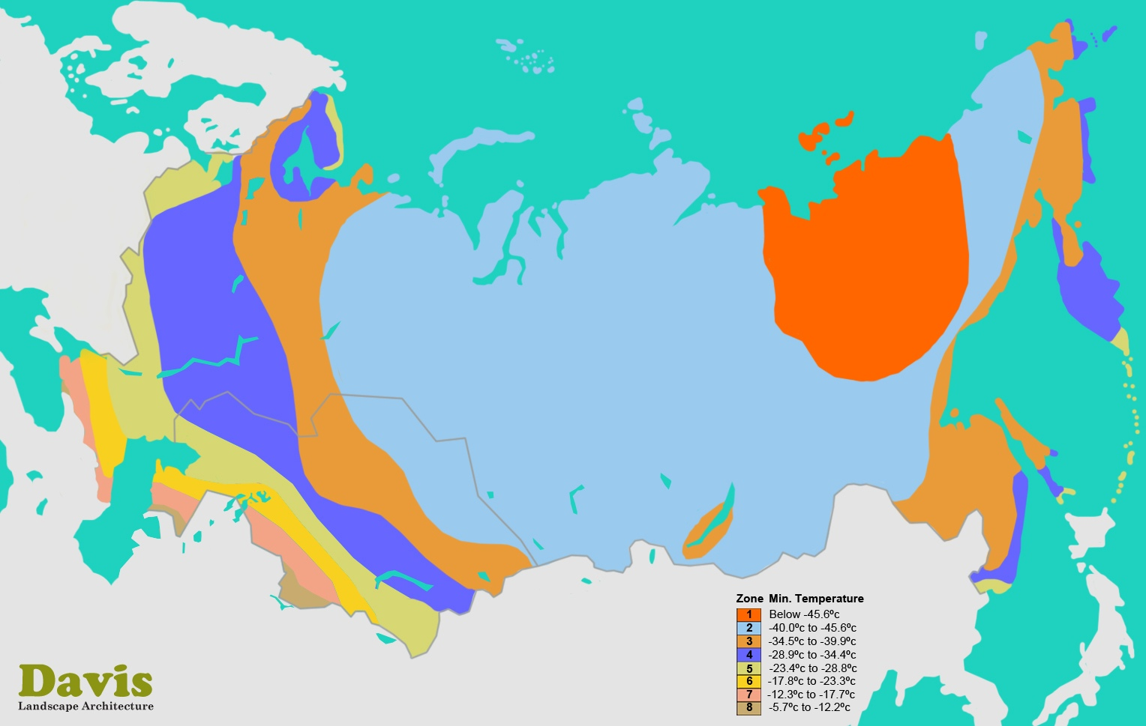
1. КЛИМАТ
1.2. Зоны зимостойкости в России по классификации USDA
Голубика, как сельсько-хозяйственная культура уже много лет известна в Российской Федерации и много людей с успехом её выращивают.
Но даже сегодня она ещё не получила такого распространения как черная смородина, жимолость или облепиха.
Мы хотели бы обратить Ваше внимание на возможности выращиавания голубики высокорослой и производных гибридов на территории России.
Рис. 2. Карта России с выделением зон зимостойкости по классификации USDA; www.pitomnik1.ru

Slide 4
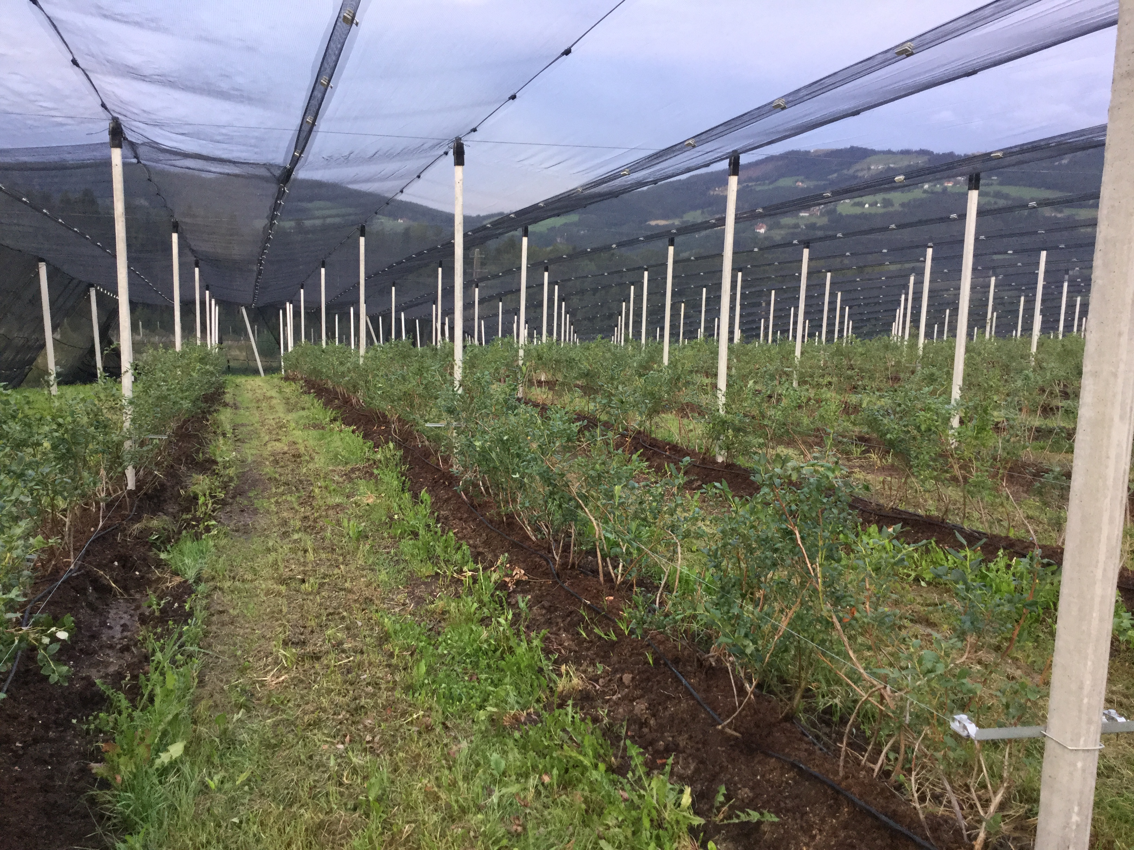
1. КЛИМАТ
1.2. Зоны зимостойкости в России по классификации USDA
Конечно, человек может изменить почвенные условия: саму землю можно модифицировать или применить искусственный субстрат, насаждения заложить на грядах, в траншеях, в горшках и других емкостях. Полив можно производить водой доступной в окружающей среде (реки, озера, пруды, подземные воды) после надлежащей очистки или даже методом осмоса.
В то же время изменить климат нереально. Необходимо изучить его региональные особенности, подобрать сорта и выработать способы эффективного противостояния с его частыми неблагоприятными проявлениями.

Slide 5
1. КЛИМАТ
1.2. Зоны зимостойкости в России по классификации USDA
Зона |  | Минимальные температуры, ˚С |  | Регионы
 |  | от | до
0 | а | <-53.9 |  | Арктика
 | б | -51.1 | -53.9
1 | а | -48.3 | -51.1 | Центральная Сибирь
 | б | -45.6 | -48.2
2 | а | -42.8 | -45.5 | Южная Сибирь
 | б | -40.0 | -42.8
3 | а | -37.2 | -39.9 | Беломорск, Архангельск Киров, Пермь, Челябинск, Байкал, Хабаровск
 | б | -34.5 | -37.1
4 | а | -31.7 | -34.4 | Московская обл., Ульяновск, Орск
 | б | -28.9 | -31.6 | Тула, Саратов, Оренбург, Приморье, южный Сахалин, Камчатка
5 | а | -26.1 | -28.8 | Санкт-Петербург, Смоленск, Воронеж, Волгоград, Владивосток
 | б | -23.4 | -26.1 | Калининград, Минск, Луганск, Астрахань
6 | а | -20.6 | -23.3 | Восток Польши, центр Украины, Ростов
 | б | -17.8 | -20.6 | Венгрия, Чехия, юг Украины
7 | а | -15.0 | -17.7 | Краснодар, Ставрополь, Пятигорск
 | б | -12.3 | -14.9
8 | а | -9.4 | -12.2 | Восточная часть Крыма, Юг Краснодарского края, Нальчик, Владикавказ
 | б | -5.7 | -9.4 | Южный берег Крыма, Сочи
Таблица 1. Минимальные температуры относительно зон зимостойкости в России по классификации USDA

Slide 6
2. КРАТКАЯ ХАРАКТЕРИСТИКА ПРОИСХОЖДЕНИЯ КУЛЬТУРНОЙ ГОЛУБИКИ
Первые сорта голубики появились в результате скрещивания отобранных растений вида Vaccinium corymbosum – голубики высокорослой. В последующем для скрещивания отбирались растения из видов Vaccinium corymbosum и Vaccinium angustifolium – голубики низкой или узколистой.
Их гибриды предназначались для выращивания в зонах с более суровым северным климатом и низкими температурами зимой.
Еще позже для выведения новых южных сортов отбирались растения вида Vaccinium ashei и других, которые привнесли в сортовую характеристику устойчивость против высоких температур, ограниченный период покоя, но одновременно понизили морозоустойчивость. Поэтому гибриды с преобладающим генотипом Vaccinium corymbosum и Vaccinium angustifolium имеют повышенную морозоустойчивость, и соответственно, с преобладающим генотипом южных сортов будут иметь значительно меньшую морозоустойчивость.
Vaccinium corymbosum
Vaccinium angustifolium
Vaccinium ashei
скрещивание, гибридизация
новый гибрид
Схема 1. Примитивная схема создания гибридов голубики

Slide 7
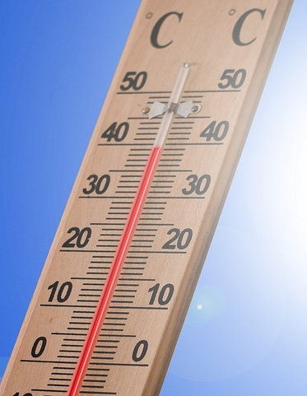
3. МОРОЗОУСТОЙЧИВОСТЬ ГОЛУБИКИ
3.1. Минимальные и максимальные температуры
В случае, когда минимальные температуры наступают в период покоя, к примеру в декабре или январе-феврале, большинство северных сортов спокойно переносят этот период. Значительно хуже, когда низкие температуры приходят в апреле или мае. Тогда приходится учитывать возможность существенных потерь, или разработку и внедрение системы мероприятий и подходов, способных предотвратить или существенно снизить эти потери. Существует ряд способов: от дешевых и мало эффективных до очень дорогих, но действенных.
В тех климатических зонах, где максимальные температуры очень высокие, может произойти ожог ягод, особенно когда воздух сухой. Механизм явления следующий: сухой воздух имеет очень хорошие изоляционные свойства. Ягода при этом сильно нагревается от прямых солнечных лучей. Влажный воздух хорошо охлаждает ягоду.
Подбором сортов можно определенно влиять на этот процесс. Ягоды покрытые светлым восковым налетом меньше нагреваются на солнце.
Кроме этого в таких жарких странах как Турция или Марокко применение затеняющих сеток убирает часть прямой солнечной радиации, что и предотвращает «закипание» ягод.

Slide 8
3. МОРОЗОУСТОЙЧИВОСТЬ ГОЛУБИКИ
3.2. Период отдыха растений голубики
Период отдыха начинается при понижении температуры окружающей среды от +7˚С и ниже. И чем выше морозоустойчивость, тем дольше период отдыха. Соответственно, чем короче этот период тем больше возможностей культивирования этого сорта в субтропическом и тропическом климате (Флорида, Каролина, Австралия).
К сортам группы High-chill относятся большинство сортов рекомендованных для выращивания в зонах от 4б до 8 поклассификации USDA: Patriot, Chandler, Bluecrop, Bluejay, Northland и многие другие. Морозоустойчивость многих из этих сортов очень высокая до -35-40˚С по надземной части, но практически у всех -12-14˚С по корневой системе.
High-chill
800-1000 часов отдыха при температуре ниже +7˚С
Medium- chill
500-700 часов отдыха при температуре ниже +7˚С
Low-chill
150-300 часов отдыха при температуре ниже +7˚С
No-chill
температура в основном выше +7˚С, а период покоя регулируется обрезкой
Схема 2. Изменение морозоустойчивости голубики от длительности периода отдыха

Slide 9
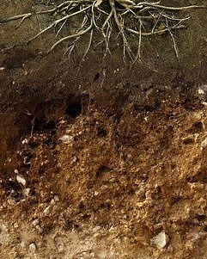
3. МОРОЗОУСТОЙЧИВОСТЬ ГОЛУБИКИ
3.3. Промерзание корневой системы, устойчивость надземной части растений
Также следует обратить внимание на низкую морозоустойчивость корневой системы. В зонах с очень сильными морозами и промерзанием почвы на глубину ниже 20 см выращивание голубики уже будет в зоне риска. Необходимо укрывать прикорневой слой толстым шаром мульчи.
При селекции и выведению новых сортов подмечено, что гибриды в которых преобладает часть сорта No-chill формируют цветочные почки значительно позже. К примеру у Duke и Bluecrop цветочные почки закладываются в октябре, а в Star, Brigitta Blue – в ноябре. Если в ноябре ударят морозы, то ясно какие сорта пострадают значительно сильнее.
Известно, что самые крепкие ветки, самые мощные цветочные почки голубика (северные сорта – NHB) формирует в октябре предыдущего года. Они входят в полный период покоя на конец октября – в начале ноября и зимний мороз им не помеха. Весной они выходят из этого периода также очень рано и запоздалые заморозки для формирования будущего урожая играют решающее значение.

Slide 10
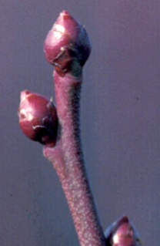
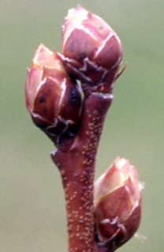
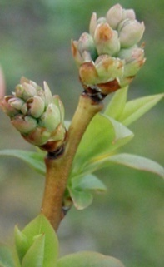
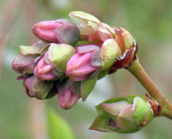
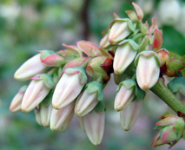
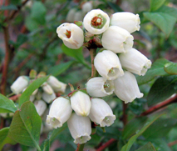
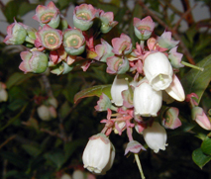
4. ФАЗЫ РАЗВИТИЯ ПОЧЕК У ГОЛУБИКИ ВЫСОКОРОСЛОЙ И ИХ УСТОЙЧИВОСТЬ НА СНИЖЕНИЕ ТЕМПЕРАТУРЫ
1. Спящая или плотная почка | 2. Набухание почек | 3. Плотное соцветие | 4. Ранний розовый бутон | 5. Поздний розовый бутон | 6. Полное раскрытие | 7. Опадание венчиков
Чешуйки почки плотно сомкнуты. Без видимых признаков роста. Морозостойкость отвечает заявленной | Набухание бутонов, начало роста; Эта стадия бутонов может переносить понижение температуры от -12 до -9°C | Раскрытие почек. Различимы цветки в соцветии. Эта стадия бутонов может выдерживать от -7 до -5°C | Розовые трубки венчика (лепестки) короткие и закрытые. Эта стадия бутонов выдерживает заморозки от -5 до -4°C | Отдельные цветки полностью развиты. Расширенные венчики теперь белые, но все еще закрытые. Эта стадия бутонов может выдерживать от -4,4 до -2,8°C | Большинство цветков на кусте раскрылись. В этой стадии цветки могут выдерживать понижение до-2,2°C | Трубки венчика опадают с цветков, обнажая маленькие зеленые плоды. Это наиболее уязвимая стадия для обморожения. Повреждение может произойти при 0°C
Схема 3. Фазы развития почек у голубики высокорослой и их устойчивость на снижение температуры; www.canr.msu.edu/blueberries/weather/critical-spring-temperatures

Slide 11
5. ЗАМОРОЗКИ И ИХ ВРЕД ПЛАНТАЦИЯМ ГОЛУБИКИ
5.1. Виды заморозков (конвекционные и радиационные, адвективные и смешанные)
Конвекционные
Заморозки или как их еще называют «утренники» это понижение температуры воздуха на поверхности почвы и растений ниже 0°С при положительных среднесуточных температурах воздуха.
ЗАМОРОЗКИ
Радиационные
Адвективные
Схема 4. Виды заморозков

Slide 12
5. ЗАМОРОЗКИ И ИХ ВРЕД ПЛАНТАЦИЯМ ГОЛУБИКИ
5.1. Виды заморозков (конвекционные и радиационные, адвективные и смешанные)
Это явление объясняется законами физики. Днем почва и растения накапливают тепло, а ночью отдают его воздуху. Согретые воздушные массы поднимаются вверх, а их место занимают холодные, которые весят больше. Чем меньше тепла накопит почва днем, тем больше она отдаст его ночью, и последствия для растений будут неприятные. Такие заморозки случаются в безветренную, ясную погоду.
Конвекционные
Земля получает тепло солнечной радиации и атмосферы и, в свою очередь, выделяет тепловую энергию в окружающую среду (длинноволновая радиация). Происходят радиационные весенние заморозки перед восходом солнца в ясную и тихую погоду при относительно низких среднесуточных температурах и интенсивном ночном излучении. При радиационных заморозках повреждаются в основном растения, расположенные на пониженных местах вогнутых форм рельефа. Заморозки этого типа ограничиваются продолжительностью ночи и длятся обычно 5–6 ч подряд.
Радиационные
Адвективные
Заморозки возникают в результате прихода волн холодного арктического воздуха с температурой ниже 0°С обычно в начале весны и поздней осенью, при полной облачности и определённой силе ветра; могут держаться в течение длительного времени. Характерны, в основном, для северных регионов, где сроки посадки культур более поздние, чем в средней полосе или на юге.

Slide 13
5. ЗАМОРОЗКИ И ИХ ВРЕД ПЛАНТАЦИЯМ ГОЛУБИКИ
5.2. Влияние весенних заморозков и их силы на здоровье плантации и величину урожая
Весенние заморозки повреждают листья, распускающиеся почки, верхушки побегов, соцветия, осенние заморозки – листья, иногда ягоды.
Если весной применять затенение в виде сеток, можно добиться пробуждения почек немного позже – на неделю – две. Этот простой прием может помочь перейти без существенных потерь весенние поздние заморозки. А развитие почек со временем ускорится и выйдет на нужный термин. Этот способ трудоемок и нуждается в дополнительных средствах, а успех его зависит от практического опыта агронома наблюдать и предвидеть.

Slide 14
6. КРАТКАЯ ХАРАКТЕРИСТИКА ОСНОВНЫХ ГРУПП СОРТОВ ГОЛУБИКИ В РАЗРЕЗЕ КЛИМАТИЧЕСКИХ ПОЯСОВ И ОБЛАСТЕЙ РОССИИ
6.1 Сорта голубики высокой приспособленные к ультраморозному климату с очень коротким термином вегетации
По времени созревания | Название сорта | Примечания
Ранние | Patriot, KazPliszka | Для различных частей зоны сорта подбирают опытным путём
Средние | Polaris, Chippewa, North Сountry, North Blue, Rubel
С учетом климатических условий России можем выделить группы сортов наиболее им соответствующие. Так для регионов с наиболее суровым климатом рекомендуем сорта скорее любительские или низкоурожайные, к примеру: Patriot, KazPliszka, Polaris, Chippewa, North Country.
Таблица 2. Сорта голубики высокорослой приспособленные к ультраморозному климату с очень коротким термином вегетации

Slide 15
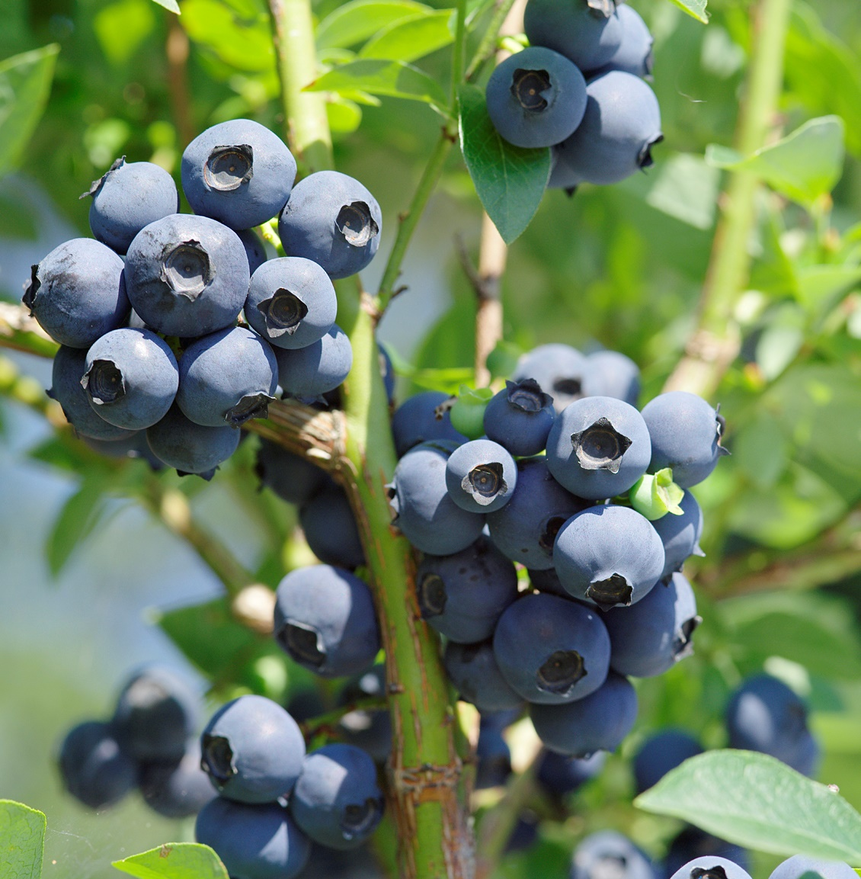
6. КРАТКАЯ ХАРАКТЕРИСТИКА ОСНОВНЫХ ГРУПП СОРТОВ ГОЛУБИКИ В РАЗРЕЗЕ КЛИМАТИЧЕСКИХ ПОЯСОВ И ОБЛАСТЕЙ РОССИИ
6.1 Сорта голубики высокой приспособленные к ультраморозному климату с очень коротким термином вегетации
Они выдерживают даже понижение до -40.0˚С, учитывая наличие хотя бы небольшого снежного покрова.
Дозревают в очень кратком периоде. KazPliszka и Patriot можно позиционировать как ранние, другие дозревают практически одновременно.
Все названные сорта за исключением Patriot произведены от Vaccinium corymbose или голубики высокорослой и Vaccinium angustifolium (голубики низкой или узколистой).
Они имеют в основном компактную, приземистую форма куста, лучше укрываются под снегом. От природы очень морозоустойчивые, плодовитые, не дают такого урожая как Duke или Bluecrop но очень хорошо проявляют себя в любительском садоводстве.
KazPliszka

Slide 16
6. КРАТКАЯ ХАРАКТЕРИСТИКА ОСНОВНЫХ ГРУПП СОРТОВ ГОЛУБИКИ В РАЗРЕЗЕ КЛИМАТИЧЕСКИХ ПОЯСОВ И ОБЛАСТЕЙ РОССИИ
6.2. Сорта голубики высокорослой рекомендованные для умеренного климата
По времени созревания | Название сорта | Перспективные сорта
ранние | Duke, Earliblue, Chanticleer | Pinacle, Titanium
средне-ранние | Spartan, Patriot, Bluejay, Reka | Megas Blue
средние | Bluecrop, Sweet Heart
средне-поздние | Bluegold, Chandler, Liberty, Rubel, Nelson, Brigitta Blue
поздние | Aurora, Darrow, Elliott
Для регионов относящихся к зонам с морозоустойчивостью по классификации USDA от 5 (4б) до 7 и даже 8, мы рекомендуем сорта поданные в таблице 3.
Таблица 3. Сорта голубики высокорослой рекомендованные для умеренного климата

Slide 17
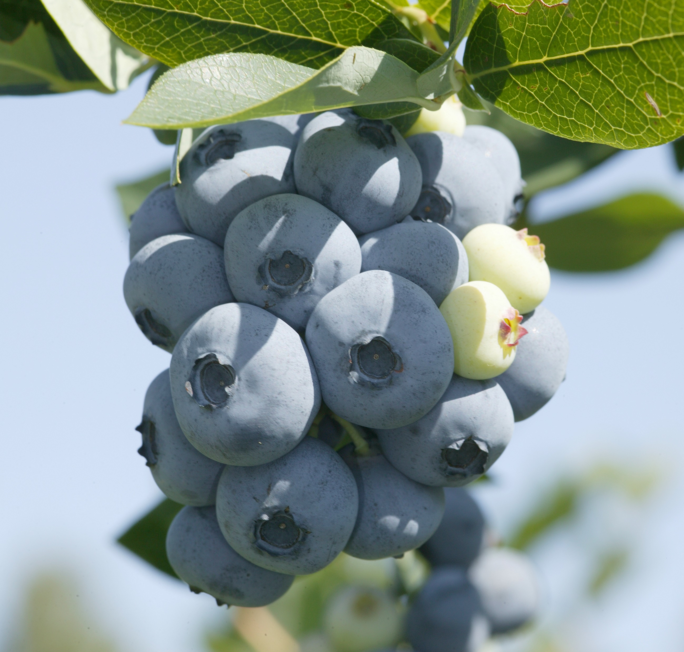
6. КРАТКАЯ ХАРАКТЕРИСТИКА ОСНОВНЫХ ГРУПП СОРТОВ ГОЛУБИКИ В РАЗРЕЗЕ КЛИМАТИЧЕСКИХ ПОЯСОВ И ОБЛАСТЕЙ РОССИИ
6.2. Сорта голубики высокорослой рекомендованные для умеренного климата
Эти сорта уже длительный период находятся в производстве, проверенные в различных почвенно-климатических условиях, урожайные, имеют свои как положительные качества, так и определенные недостатки, которые следует учитывать при закладке промышленных плантаций.
К примеру сорт Patriot имеет множество отменных качеств. Очень устойчив к грибковым заболеваниям, успешно переносит низкие температуры, растет хорошо на тяжелых суглинистых почвах. Прощает ошибки начинающих плантаторов. При плодоношении в первой волне дает большие ягоды, во второй – средние, а в третьей – вообще сама мелочь. Ягоды в месте отрыва имеют зелёный цвет, что немного вредит маркетингу, но очень вкусная. Может быть на плантациях в условиях Южного Урала.
Patriot

Slide 18
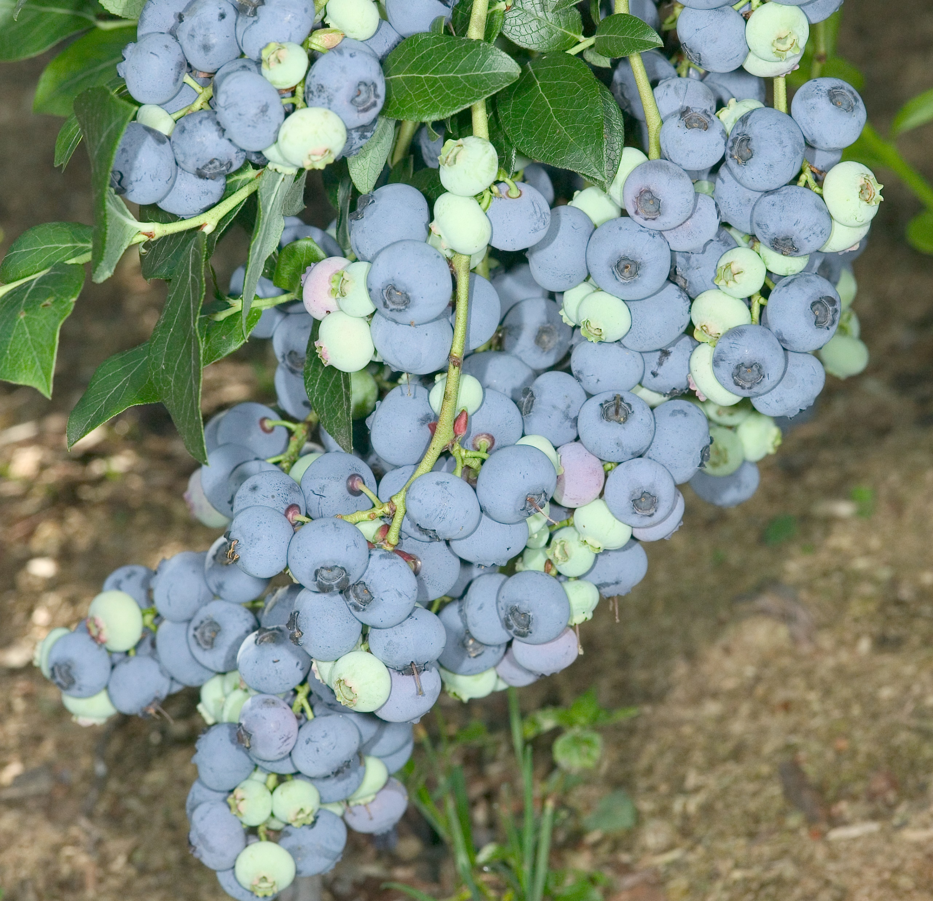
6. КРАТКАЯ ХАРАКТЕРИСТИКА ОСНОВНЫХ ГРУПП СОРТОВ ГОЛУБИКИ В РАЗРЕЗЕ КЛИМАТИЧЕСКИХ ПОЯСОВ И ОБЛАСТЕЙ РОССИИ
6.2. Сорта голубики высокорослой рекомендованные для умеренного климата
Для сравнения: в условиях Варшавы, и в очень холодную и морозную зиму среди примороженых кустов Bluecrop, кусты Chandler смотрелись как бы вообще нетронутыми.
Сорт Rubel селекционирован в 1912 году. До той поры выращивается как промышленный для переработки на ягодную пульпу.
В северной Германии и в Голландии существуют старые плантации на которых кусты голубики достигают 4 метров высоты.
Draper мы не рекомендуем для умеренного климата, поскольку он плохо переносит пониженные температуры, поздно закладывает цветочные почки и промерзает как осенью так и весной.
Bluecrop

Slide 19
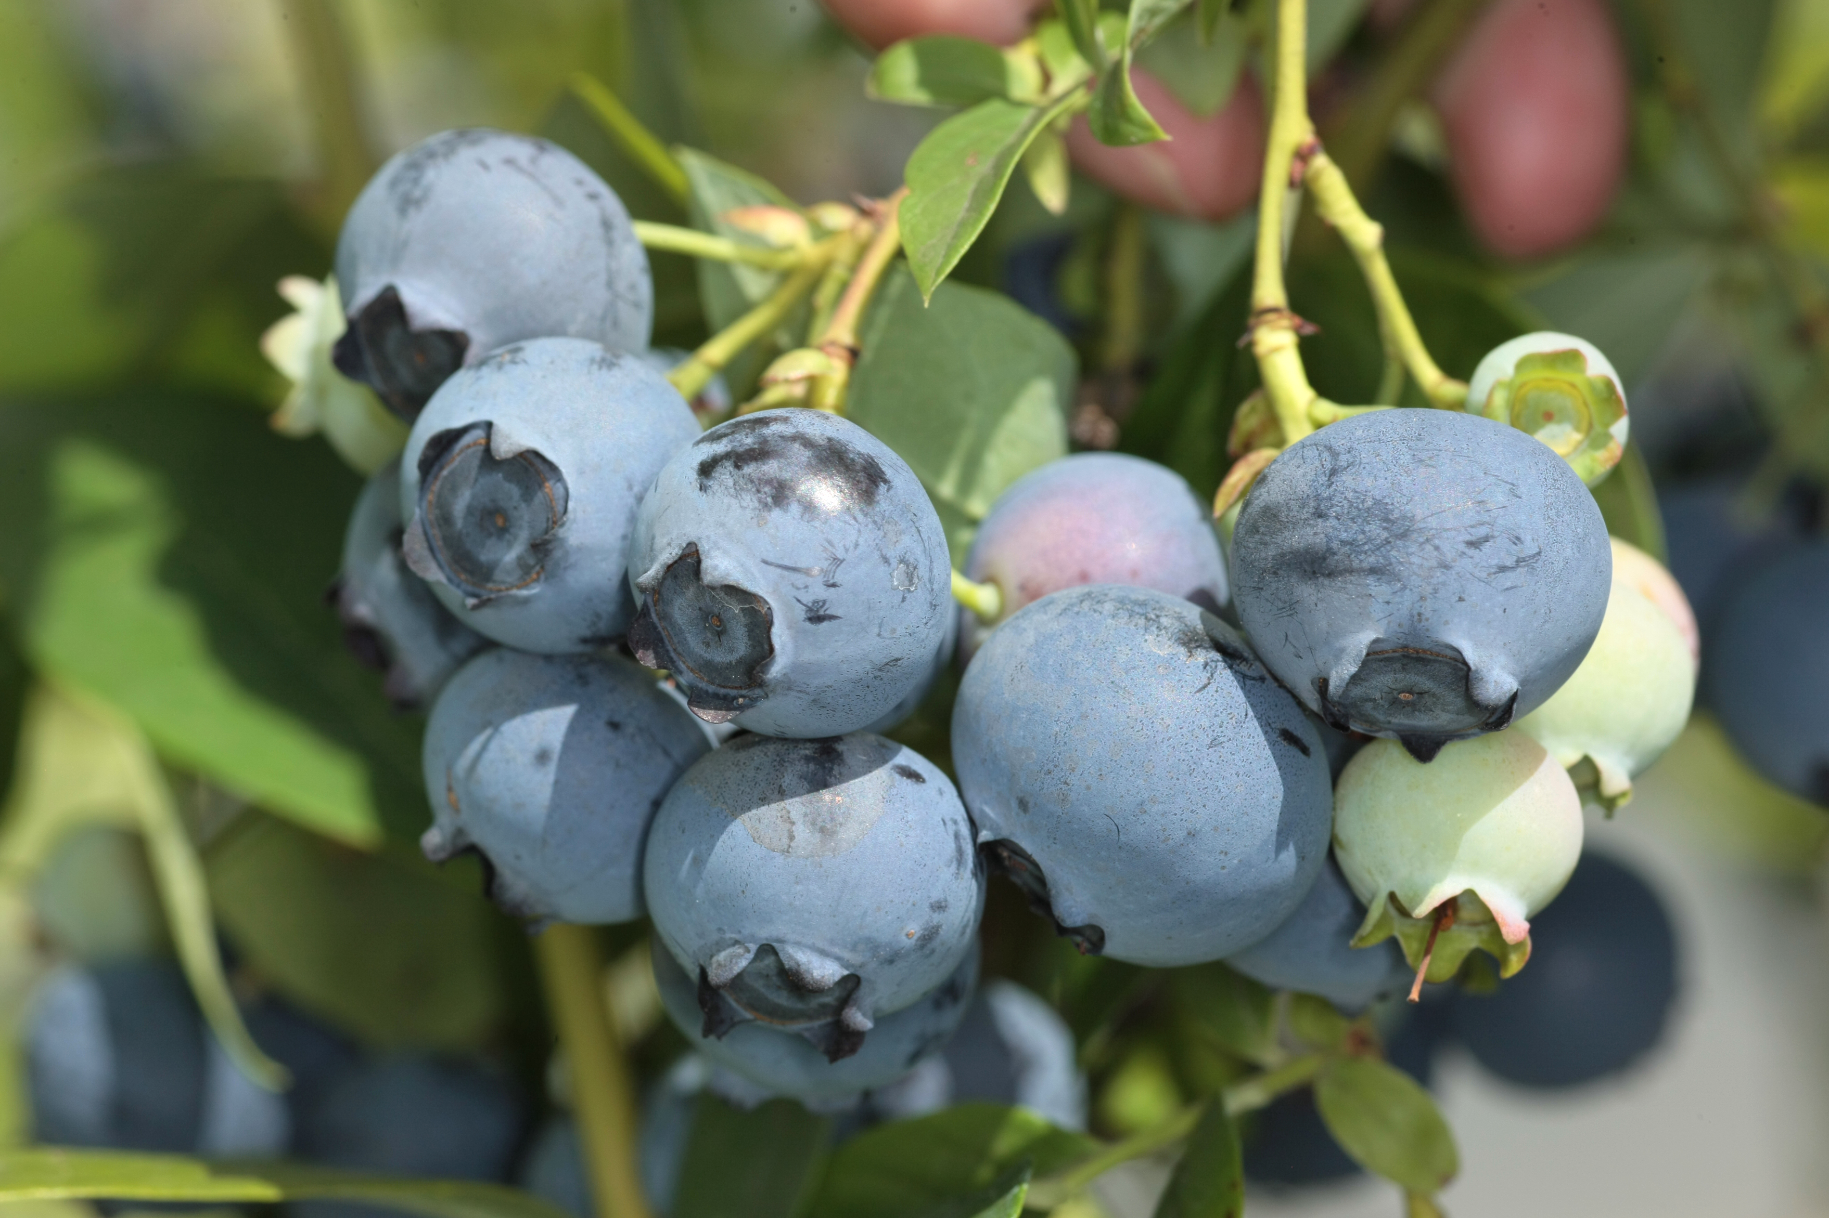
6. КРАТКАЯ ХАРАКТЕРИСТИКА ОСНОВНЫХ ГРУПП СОРТОВ ГОЛУБИКИ В РАЗРЕЗЕ КЛИМАТИЧЕСКИХ ПОЯСОВ И ОБЛАСТЕЙ РОССИИ
6.3. Сорта голубики высокорослой рекомендованные для теплого, субтропикального климата
По времени созревания | Название сорта | Перспективные сорта
ранние | O’Neal, New Hannover, Colibri | Sweet Heart
средние | Star, Georgia Dawn | Gladiator
средне- поздние | Legacy, Brigitta Blue | Maverick
Star
Таблица 3. Сорта голубики высокорослой рекомендованные для теплого, субтропикального климата

Slide 20
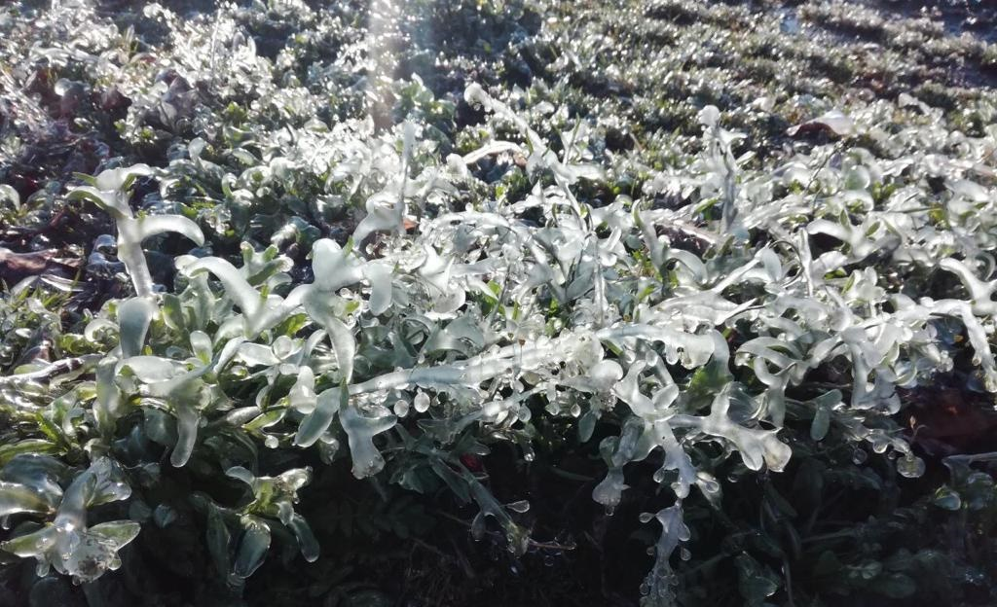
7. СИСТЕМА ТЕХНОЛОГИЧЕСКИХ МЕРОПРИЯТИЙ И ПОДХОДОВ ДЛЯ СНИЖЕНИЯ НЕГАТИВНОГО ВЛИЯНИЯ НЕБЛАГОПРИЯТНЫХ КЛИМАТИЧЕСКИХ ФАКТОРОВ ПРИ ВЫРАЩИВАНИИ ГОЛУБИКИ НА ПРОМЫШЛЕННЫХ ПЛАНТАЦИЯХ
7.1. Полив и орошение как способ борьбы с поздними весенними заморозками
Самый простой – заливка водой или орошение. Капля при орошении рекомендуется крупная. При замерзании вода отдает энергию и огревает в такой способ ветки с расположенными на них почками. 2257 кДж с килограмма воды при ее замерзании.
Молодые растения голубики после опрыскивания во время весенних заморозков; М. Wyka

Slide 21
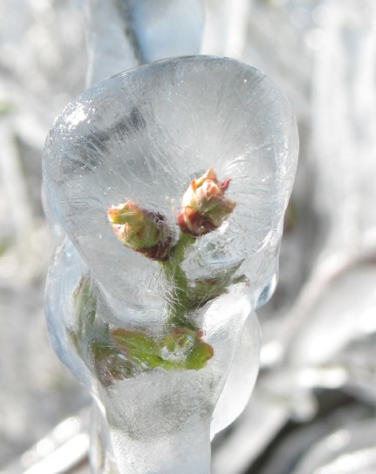
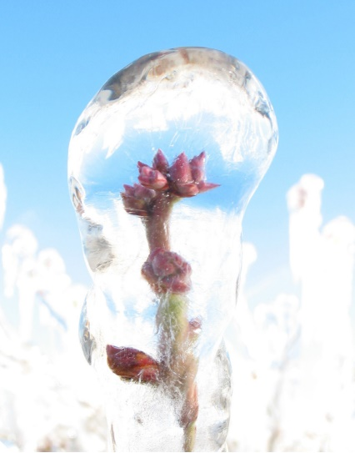
7. СИСТЕМА ТЕХНОЛОГИЧЕСКИХ МЕРОПРИЯТИЙ И ПОДХОДОВ ДЛЯ СНИЖЕНИЯ НЕГАТИВНОГО ВЛИЯНИЯ НЕБЛАГОПРИЯТНЫХ КЛИМАТИЧЕСКИХ ФАКТОРОВ ПРИ ВЫРАЩИВАНИИ ГОЛУБИКИ НА ПРОМЫШЛЕННЫХ ПЛАНТАЦИЯХ
7.1. Полив и орошение как способ борьбы с поздними весенними заморозками
Необходимо учитывать, что на промышленную плантацию расход воды составляет 20 метров кубических в час на гектар. Расчет приблизительный с учетом 3 часов полива во время температурного провала составляет 60 м³/га.
Цветочные почки голубики внутри ледяных капель; http://edis.ifas.ufl.edu

Slide 22
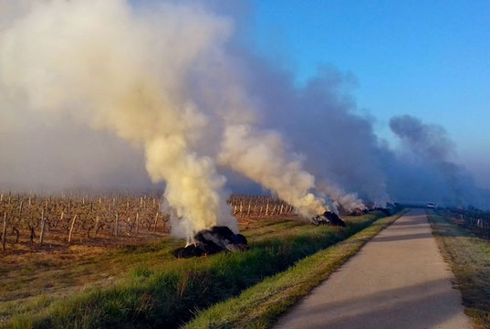
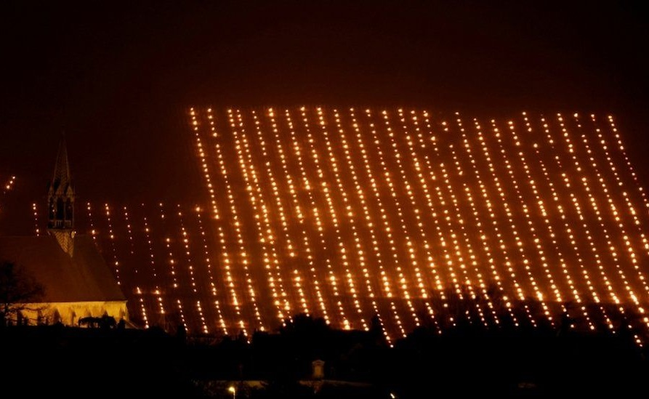
7. СИСТЕМА ТЕХНОЛОГИЧЕСКИХ МЕРОПРИЯТИЙ И ПОДХОДОВ ДЛЯ СНИЖЕНИЯ НЕГАТИВНОГО ВЛИЯНИЯ НЕБЛАГОПРИЯТНЫХ КЛИМАТИЧЕСКИХ ФАКТОРОВ ПРИ ВЫРАЩИВАНИИ ГОЛУБИКИ НА ПРОМЫШЛЕННЫХ ПЛАНТАЦИЯХ
7.2. Нагревание и задымление как способ борьбы с весенними заморозками
Следующий способ – задымление плантации. Он требует дополнительных средств и людских ресурсов для осуществления.
Разжигание огнищ вдоль рядов на плантации; https://image.jimcdn.com
Сжигание растительных остатков с наветренной стороны плантации; www.vinjournalen.se

Slide 23
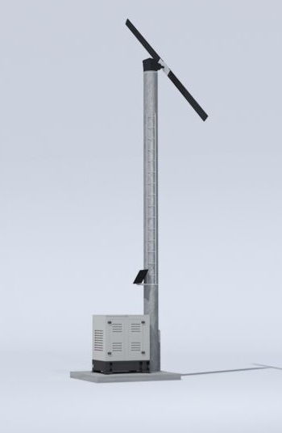
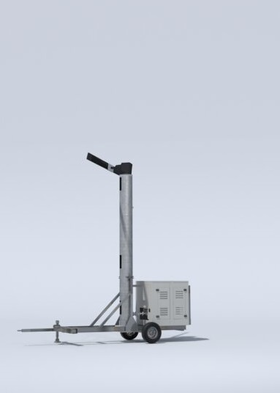
7. СИСТЕМА ТЕХНОЛОГИЧЕСКИХ МЕРОПРИЯТИЙ И ПОДХОДОВ ДЛЯ СНИЖЕНИЯ НЕГАТИВНОГО ВЛИЯНИЯ НЕБЛАГОПРИЯТНЫХ КЛИМАТИЧЕСКИХ ФАКТОРОВ ПРИ ВЫРАЩИВАНИИ ГОЛУБИКИ НА ПРОМЫШЛЕННЫХ ПЛАНТАЦИЯХ
7.3. Перемешивание воздушных масс как способ борьбы с весенними заморозками
Еще один способ – перемешивание воздуха вокруг веток кустов голубики с помощью мощных вентиляторов.
Защита сельскохозяйственных культур от заморозков ветромашинами GENER (Италия); www.windmachines.it
стационарные
мобильные

Slide 24
7. СИСТЕМА ТЕХНОЛОГИЧЕСКИХ МЕРОПРИЯТИЙ И ПОДХОДОВ ДЛЯ СНИЖЕНИЯ НЕГАТИВНОГО ВЛИЯНИЯ НЕБЛАГОПРИЯТНЫХ КЛИМАТИЧЕСКИХ ФАКТОРОВ ПРИ ВЫРАЩИВАНИИ ГОЛУБИКИ НА ПРОМЫШЛЕННЫХ ПЛАНТАЦИЯХ
7.3. Перемешивание воздушных масс как способ борьбы с весенними заморозками
Главная задача состоит в том, чтобы холодный воздух не оседал на землю. Это также предотвращает подмерзание цветов и завязи. Этим есть возможность снизить или полностью избавиться от вредоносных заморозков до – 3-4˚С.
Защита сельскохозяйственных культур от заморозков ветромашинами MIKROSERA (Турция); https://mikrosera.com

Slide 25
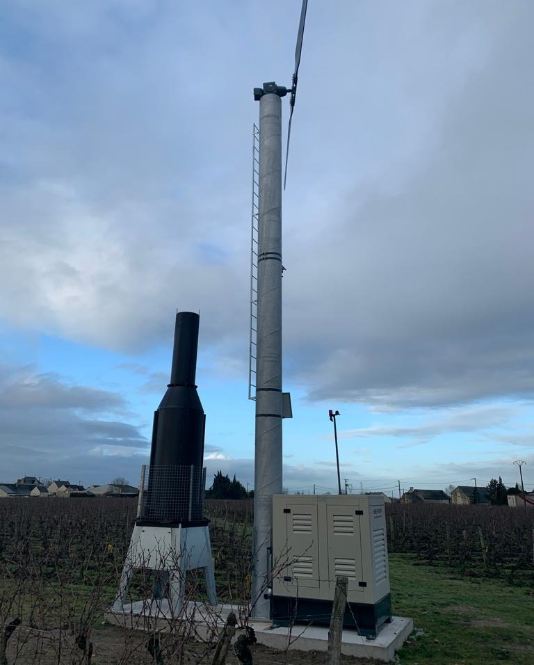
7. СИСТЕМА ТЕХНОЛОГИЧЕСКИХ МЕРОПРИЯТИЙ И ПОДХОДОВ ДЛЯ СНИЖЕНИЯ НЕГАТИВНОГО ВЛИЯНИЯ НЕБЛАГОПРИЯТНЫХ КЛИМАТИЧЕСКИХ ФАКТОРОВ ПРИ ВЫРАЩИВАНИИ ГОЛУБИКИ НА ПРОМЫШЛЕННЫХ ПЛАНТАЦИЯХ
7.4. Комбинированные способы борьбы с весенними заморозками
Наилучший, но и соответственно дороже стоящий способ борьбы – применение одновременно обогревателей, работающих на сжигаемом топливе и ветромашин. Таким образом можно предотвратить существенный вред от заморозков до -8˚С.
Установленные на плантации обогреватели и вентромашины GENER (Италия); https://www.windmachines.it

Slide 26
7. СИСТЕМА ТЕХНОЛОГИЧЕСКИХ МЕРОПРИЯТИЙ И ПОДХОДОВ ДЛЯ СНИЖЕНИЯ НЕГАТИВНОГО ВЛИЯНИЯ НЕБЛАГОПРИЯТНЫХ КЛИМАТИЧЕСКИХ ФАКТОРОВ ПРИ ВЫРАЩИВАНИИ ГОЛУБИКИ НА ПРОМЫШЛЕННЫХ ПЛАНТАЦИЯХ
7.5. Способы предотвращения вреда нанесенного градом и сильными ливнями (сетки и пленочные навесы)
Град разрушает почки, и портит ягоды. Раны полученные от града называют «воротами инфекции». Кроме этого растение получает стресс. В конечном итоге ухудшится товарный вид ягоды и существенно возрастут потери в экономическом плане. Для предотвращения потерь натягивают сетки или пленку.
Влажность воздуха на плантации имеет очень важное значение. Где наблюдается высокая влажность и большое количество осадков, там может появиться проблема с грибковыми заболеваниями.
Это наблюдается как в период покоя в таких странах как Грузия или Португалия, где зима теплая и влажная, а также летом в период цветения, завязывания и дозревания плодов (проявляются заболевания листьев, цветов и плодов).
Влажность воздуха и регулирование запаса влаги на плантации

Slide 27
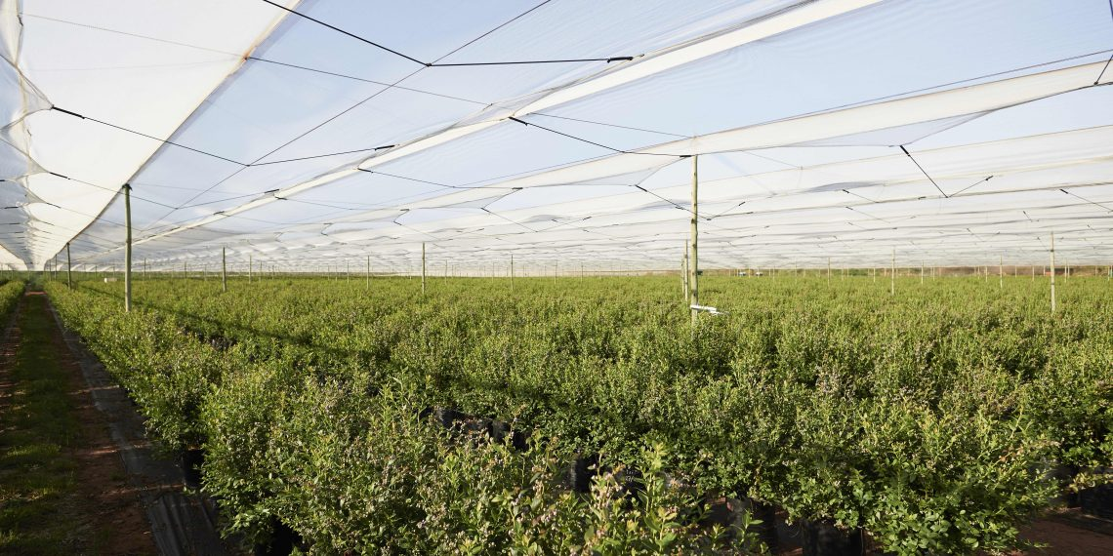
7. СИСТЕМА ТЕХНОЛОГИЧЕСКИХ МЕРОПРИЯТИЙ И ПОДХОДОВ ДЛЯ СНИЖЕНИЯ НЕГАТИВНОГО ВЛИЯНИЯ НЕБЛАГОПРИЯТНЫХ КЛИМАТИЧЕСКИХ ФАКТОРОВ ПРИ ВЫРАЩИВАНИИ ГОЛУБИКИ НА ПРОМЫШЛЕННЫХ ПЛАНТАЦИЯХ
7.5. Способы предотвращения вреда нанесенного градом и сильными ливнями (сетки и пленочные навесы)
Для предотвращения негативного влияния этого фактора разработаны определенные способы и приемы. В первую очередь – подбор устойчивых сортов.
Также хороший результат дает закладка плантации голубики под сетками. Сетки стабилизуют колебания температуры и влажности.
Сетки – Австралия

Slide 28
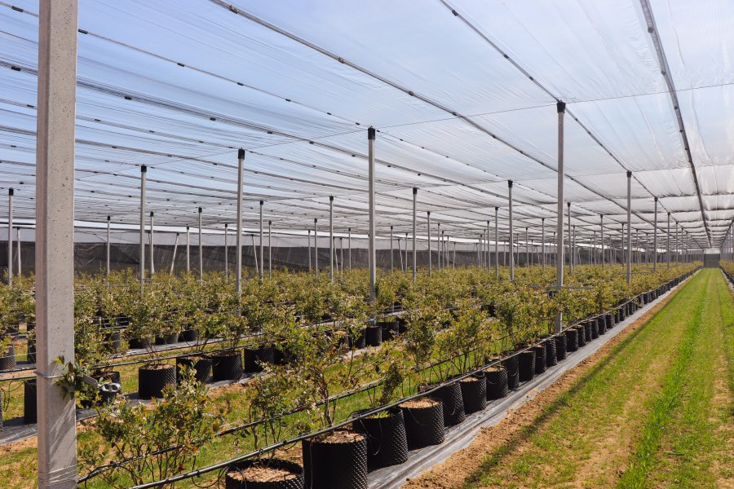
7. СИСТЕМА ТЕХНОЛОГИЧЕСКИХ МЕРОПРИЯТИЙ И ПОДХОДОВ ДЛЯ СНИЖЕНИЯ НЕГАТИВНОГО ВЛИЯНИЯ НЕБЛАГОПРИЯТНЫХ КЛИМАТИЧЕСКИХ ФАКТОРОВ ПРИ ВЫРАЩИВАНИИ ГОЛУБИКИ НА ПРОМЫШЛЕННЫХ ПЛАНТАЦИЯХ
7.5. Способы предотвращения вреда нанесенного градом и сильными ливнями (сетки и пленочные навесы)
Под сетками ягода сформируется немного крупнее, лучше увлажненная, соответственно выше урожайность, а также лучшие условия труда для сборщиков, что сбалансирует длительность труда рабочих и даст возможность быстрее собрать урожай. Увеличение продолжительности сбора ягоды за день дает сокращение времени сборов, в общем.
Cетки – Италия; www.blueberryitalia.it

Slide 29
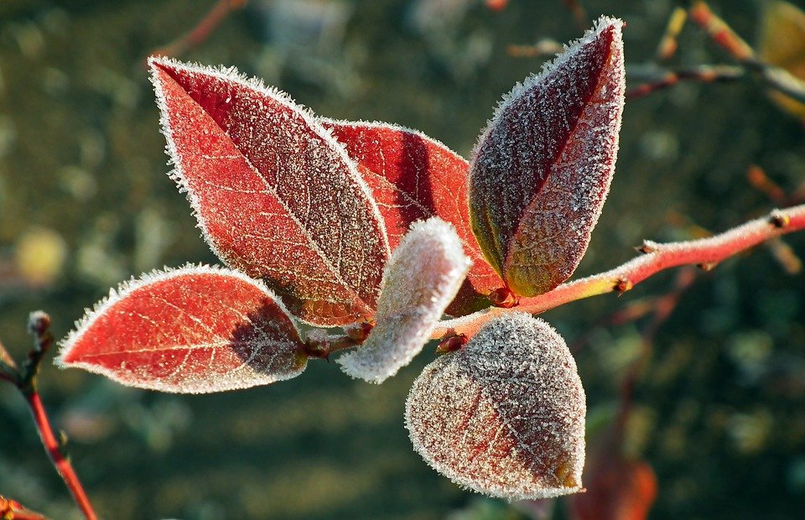
7. СИСТЕМА ТЕХНОЛОГИЧЕСКИХ МЕРОПРИЯТИЙ И ПОДХОДОВ ДЛЯ СНИЖЕНИЯ НЕГАТИВНОГО ВЛИЯНИЯ НЕБЛАГОПРИЯТНЫХ КЛИМАТИЧЕСКИХ ФАКТОРОВ ПРИ ВЫРАЩИВАНИИ ГОЛУБИКИ НА ПРОМЫШЛЕННЫХ ПЛАНТАЦИЯХ
7.5. Способы предотвращения вреда нанесенного градом и сильными ливнями (сетки и пленочные навесы)
У нас на плантации установлена погодная станция, которая в режиме реального времени показывает состояние микроклимата, включая температуру окружающего воздуха, температуру почвенного прикорневого слоя, влажность, направление и сила ветра. Она подключена к сервису Agrosmart и мы получаем прогноз погоды на несколько дней 24 часа в сутки. Также получаем прогноз возможного развития болезней (к примеру серая гниль, монилиоз и др.) для каждой отдельной культуры: голубики, клубники и других. Специалист должен принять решение: применять средства защиты превентивно, или уже непосредственно при появлении очагов инфекции.
И конечно прогноз появления заморозков.

Slide 30
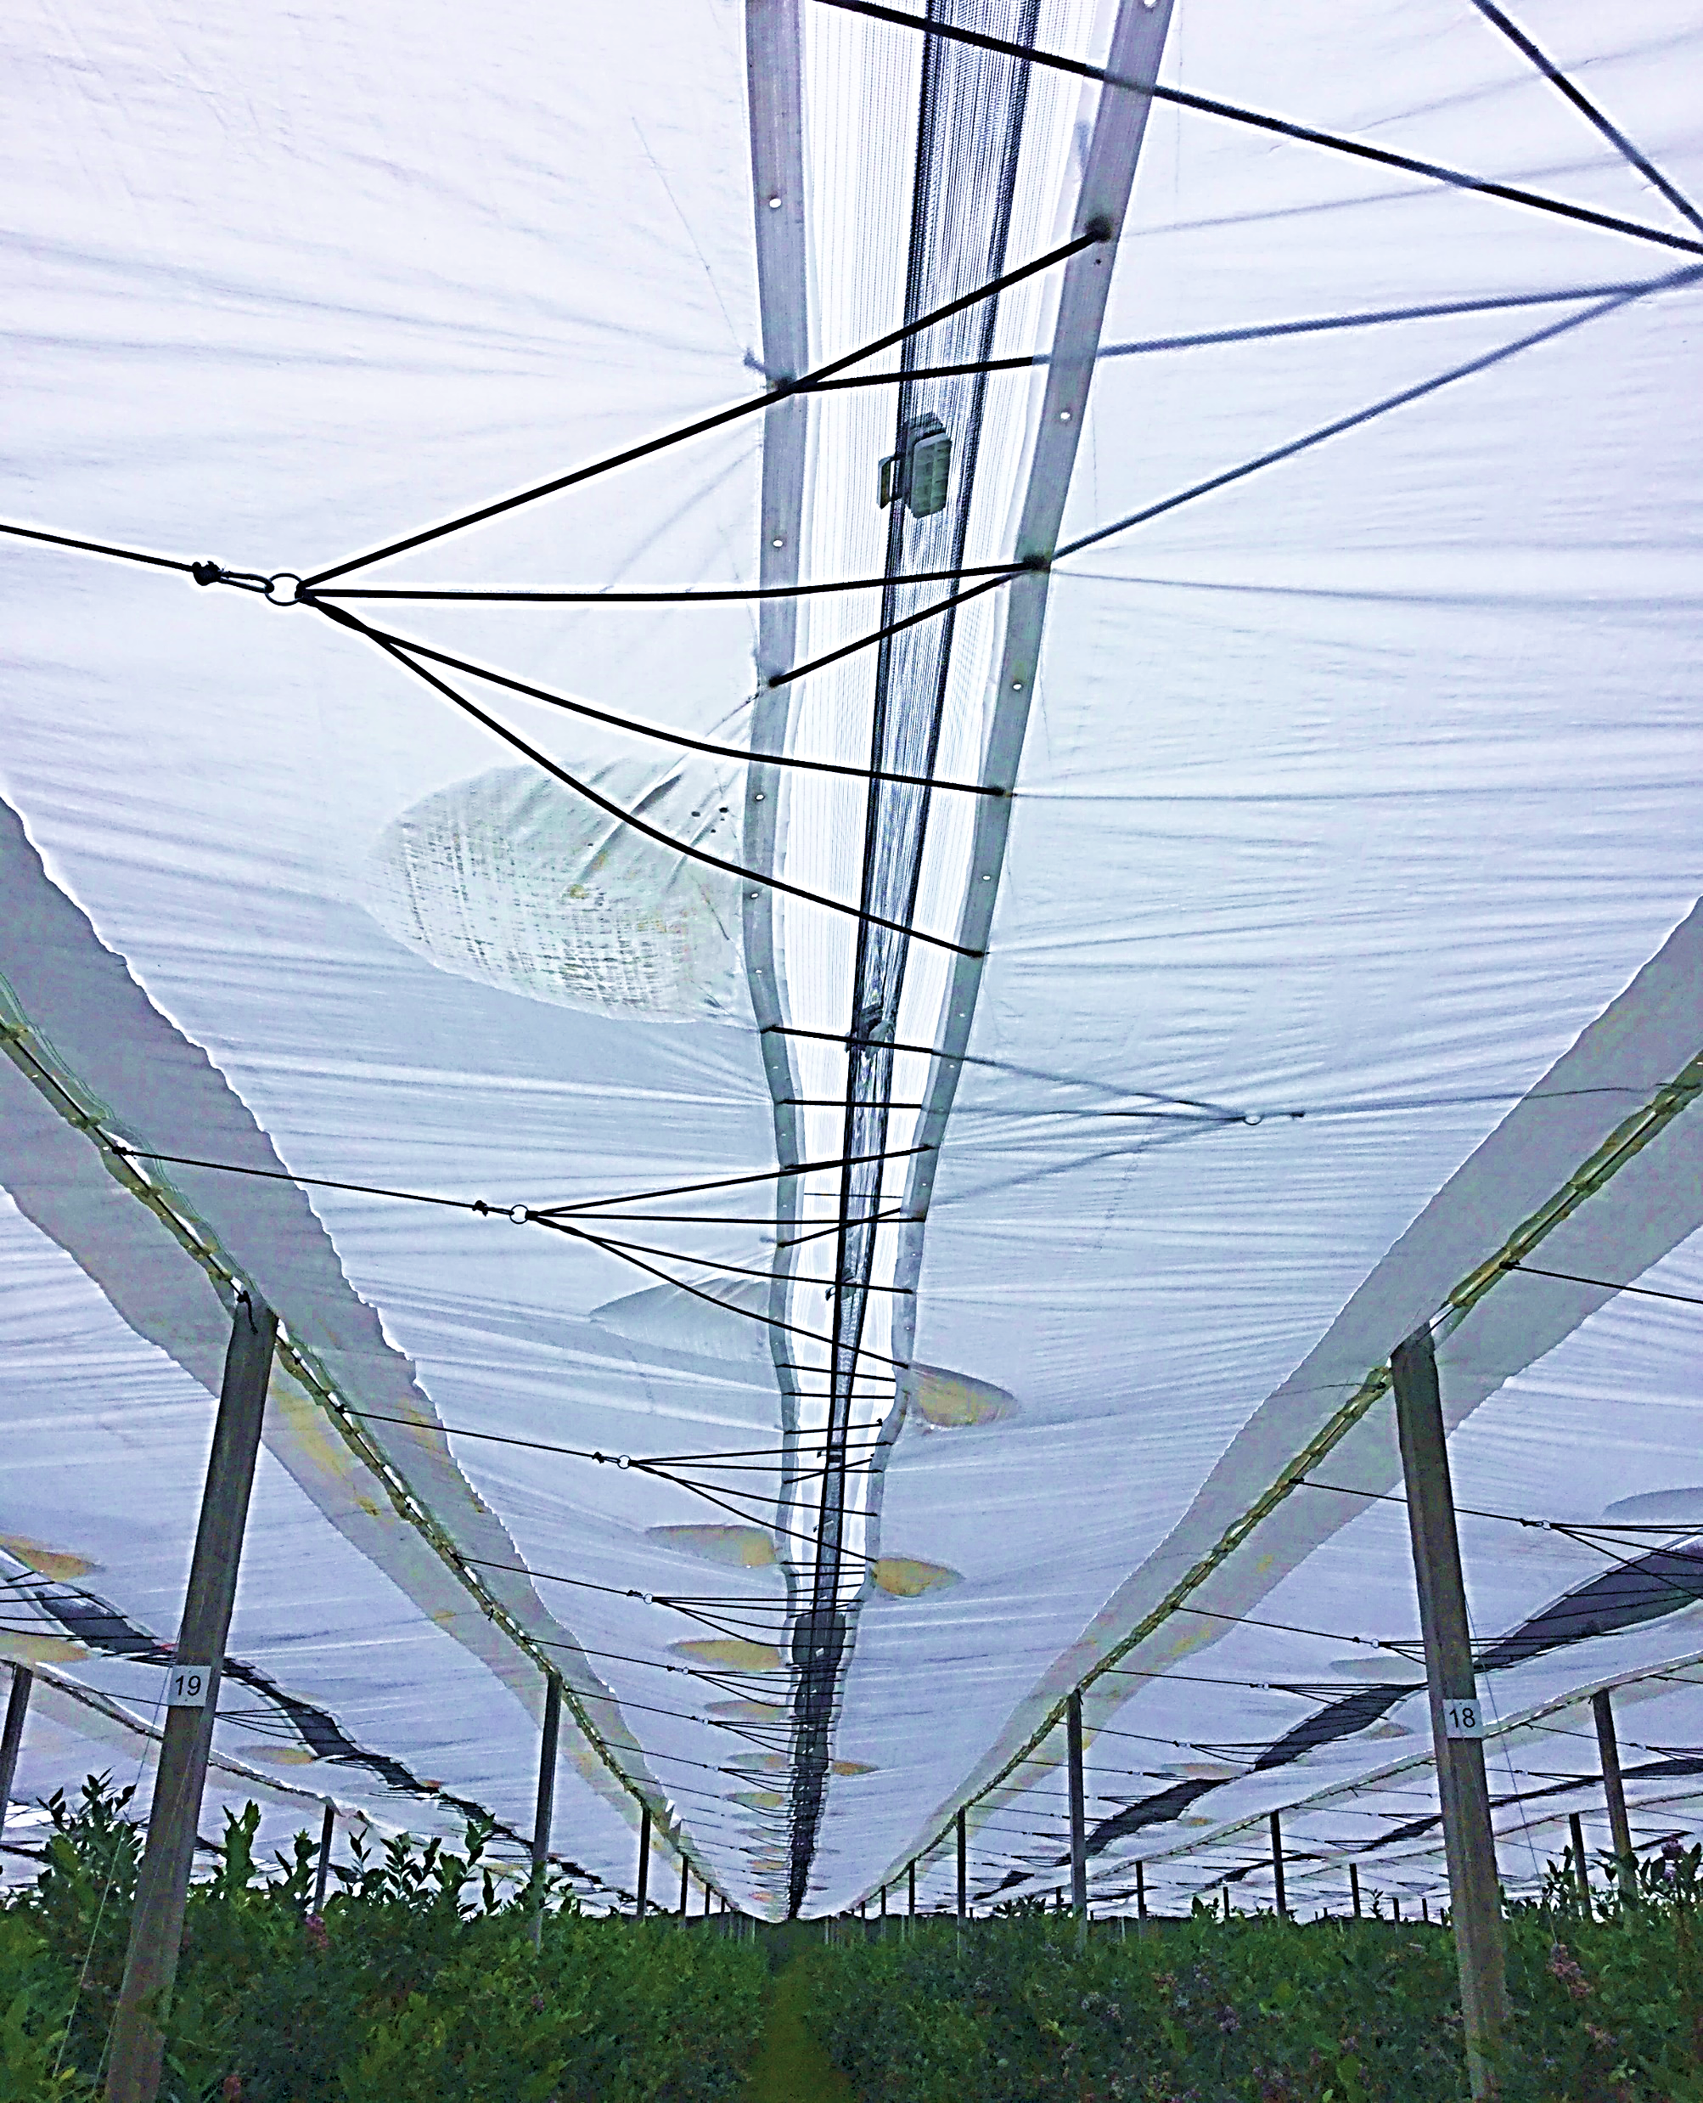
8. ИТОГИ И ЗАКЛЮЧЕНИЕ
Мы считаем, что главным критерием подбора сортов и выбора технологий возделывания голубики на коммерческих плантациях есть морозоустойчивость растений. Климат России на преобладающей территории возделывания культур характеризируется очень морозной зимой. Кроме этого, если морозоустойчивость сортов соответствует конкретным условиям района возделывания, возможно определёнными техническими мероприятиями (вышеупомянутыми) предотвратить возможность нанесения вреда, как корневой системе, так и надземной части критическими весенними заморозками.
В связи с все чаще происходящими аномальными атмосферными явлениями: растяжением периода высоких летних температур, частыми нетипичными осадками – градом, мощными ливнями, существует необходимость рассмотреть целесообразность растяжения затеняющих и против градных сеток, а также пленочных накрытий.

Slide 31
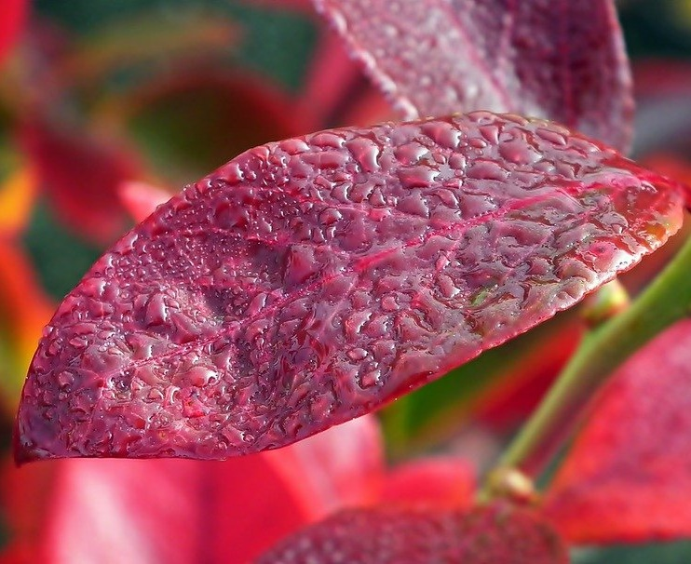
8. ИТОГИ И ЗАКЛЮЧЕНИЕ
Ощутимый результат дает размещение плантаций на участках с хорошим проветриванием, но без сильных постоянных ветров, чтобы исключить застаивание морозных воздушных масс и повреждений цветочных почек весной.
И конечно надо учитывать, что голубика требует лёгких, хорошо дренированных кислых почв, умеренно увлажнённых.
Воду необходимо подыскать хорошего качества – не засоленную, без содержания извести (учитывая потребность взрослого растения голубики в летний день максимально 17 литров).
Высокое содержание солей, плодородные почвы, нехватка кислорода в прикорневом слое – дополнительные факторы возникновения проблем на плантациях голубики.
Следует отметить, что вовремя проведенные профилактические мероприятия всегда приносят дополнительный положительный эффект.

Slide 32
Спасибо за внимание!
Игорь Пащук
www.plantin.com.pl
www.in-vitro.pl

